Slide 1
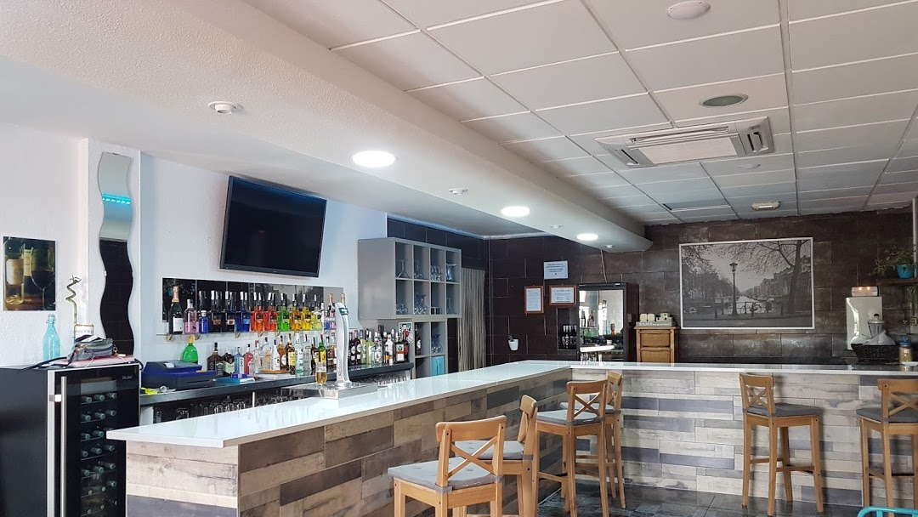


BGV-webcafé | Inclusief en toegankelijk gymnasiumonderwijs.
22 januari 2024 15.30 – 17.00 uur

Slide 2



Inclusief en toegankelijk Gymnasiumonderwijs
Welkom
Toegankelijk gymnasium: verbeterthema’s & push-pullfactoren
Feeling of belonging: je ergens thuisvoelen
Ouderbijdrage

Slide 3
Verbeterthema’s Oudheidonderwijs
Instroom basisschool
Instroom onderbouw vanuit havo/vwo
Financiële drempels (excursies/ouderbijdrage)
Oudheid voor niet-gymnasium
Curriculum/inhoud (verbreding)
Naar aanleiding van afstudeeronderzoek over de toegankelijkheid van Oudheidonderwijs in Nederland (augustus 2023).
Notes:
Instroom basisschool: Welke leerlingen krijgen gymnasiumadvies/geeft leerkracht überhaupt gericht advies voor gymnasium? Met welke po-scholen hebben gymnasiale afdelingen contacten/welke scholen zijn in de buurt van vo-scholen met gymnasium? Welke ouders gaan met hun kinderen naar open dagen van gymnasium? Etc.
Instroom onderbouw vanuit havo/vwo: begint gymnasium in klas 1 of 2? Hoe worden leerlingen uit havo/vwo klassen geworven? Zijn er nog instroommomenten voor laatbloeiers of nieuwe leerlingen op een later moment, bijvoorbeeld in klas 3?
Financiële drempels: hogere kosten voor excursies en materialen, maar ook verborgen kosten om culturele en sociale codes na te leven: dragen van juiste kleding en doen van juiste hobby’s is belangrijk. Met toenemende armoede en schaamte daarvoor wordt gymnasium minder toegankelijk.
Oudheid voor niet-gymnasium: Oudgrieks en Latijn zijn enige vakken die maar op één niveau gegeven worden, alleen op vwo en niet op mavo en havo. Waarom geen KLT op andere schooltypes? Bovendien zijn het de enige vakken die absoluut vereist zijn voor een specifiek geïnstitutionaliseerd diploma. Dat is bij geen enkel ander diploma het geval.
Curriculum/inhoud: oudheid wordt in onderwijs heel nauw beschouwd, zowel temporeel als chronologisch, vanuit vastgelegde canon waarvan je je kan afvragen of die nog wel passend is voor de huidige tijd en leerlingpopulatie.

Slide 4
Kapitaaltheorie Grondlegger: Bourdieu (1986) Eigentijdse Ongelijkheid Sociaal Cultureel Planbureau (2023)
“Mensen met een migratieachtergrond kunnen op nationaliteit of herkomst worden gediscrimineerd (bijvoorbeeld door profilering), maar ook op basis van hun specifiek of afwijkend geacht cultureel, sociaal en persoonsgebonden kapitaal. Dat kan gaan om minder kennis van culturele codes in Nederland, een geringere beheersing van de Nederlandse taal, en het hebben van een ‘etnische’ voor- of achternaam”
Niet alleen toepasbaar op ‘kleur’ maar ook op ‘klasse’
Economisch kapitaal
Cultureel kapitaal
Sociaal kapitaal
Persoonskapitaal
Notes:
Het rapport onderscheidt als hulpbronnen naast economisch kapitaal ook cultureel kapitaal (‘ken je de maatschappelijke codes en gedraag je je ernaar?’), sociaal kapitaal (‘in hoeverre beschik je over netwerken die steun en hulp kunnen bieden of die je vooruit kunnen helpen in het leven?’) en persoonskapitaal (‘hoe voel je je, hoe zie je eruit en hoe zien anderen jou?’).
Vrooman, C., Boelhouwer, J., Iedema, J & Torre, A. van der (2023). Eigentijdse Ongelijkheid. De postindustriële klassenstructuur op basis van vier typen kapitaal. Verschil in Nederland 2023. Den Haag.
[1] Kinderen met een migratieachtergrond worden door profilering (bijvoorbeeld door het schooladvies in groep acht) gediscrimineerd, omdat op basis van hun afkomst wordt gedacht dat zij minder ontvankelijk zijn voor oudheidonderwijs vanwege hun verondersteld cultureel kapitaal (de inhoud sluit toch niet aan bij jouw interesse), sociaal kapitaal (je netwerk kan jou toch niet helpen) of persoonskapitaal (jouw taalniveau sluit niet aan bij de inhoud van dit type onderwijs). Over schooladvies voor leerlingen met een migratieachtergrond, zie bijvoorbeeld https://www.cbs.nl/nl-nl/longread/statistische-trends/2021/de-schooladviezen-in-groep-8-verschillen-tussen-groepen-leerlingen/4-samenvatting-en-discussie.

Slide 5
Eigentijdse Ongelijkhheid Sociaal Cultureel Planbureau (2023)
“Het probleem is meestal een gebrek aan zelfvertrouwen. Dat moet je als kind uit een eenvoudig milieu wel een beetje hebben om naar het gymnasium te willen. Ik had dat gelukkig. Maar er waren er ook met minder zelfvertrouwen, en die gingen helaas vaak naar de hbs of de mulo.”
Meindert Fennema (2022)
“[…] het gymnasium selecteert aan de poort door de relatief hoge kosten voor ouderbijdrage en schoolreizen. Het kan volgens de directeur een belangrijke reden zijn dat kinderen die wel het niveau aankunnen, toch niet voor het gymnasium kiezen.”
Vogels, R., Turkenburg, M. & Herweijer, L. (2021)
“Bij het persoonskapitaal kan discriminatie plaatsvinden op basis van iemands gezondheid, de kleding die men draagt, of iemands huidskleur en andere uiterlijke kenmerken”
Notes:
Oudheidonderwijs wordt vaak gepresenteerd in instituten die zowel fysiek als mentaal een hoge toegangsdrempel kennen, zoals gymnasia en musea. Doordat zij verbonden is met een sociale identiteit die vooral wordt gezien als een van de hogere klassen en van ‘hoge’ cultuur, zullen mensen over veel zelfvertrouwen moeten beschikken en eigen initiatief moeten nemen om er te geraken. Een bepaalde fysieke en mentale representatie wordt verwacht (je zou kunnen zeggen een dresscode of the body and mind). De deur staat weliswaar open, maar het is de vraag of mensen dan ook durven binnen te treden. Persoonskapitaal is verbonden met andere typen van kapitaal: economisch (een toegangskaartje voor een museum is niet goedkoop, een gymnasiumopleiding brengt vaak extra kosten met zich mee in de vorm van extra excursies of uitgaven om erbij te horen), sociaal (wie neemt jou mee naar het museum of een open dag?) en persoonlijk (zoals geldt dat anderen kunnen denken dat een bepaald cultuurgoed niet tot jouw interesse behoort, kunnen mensen dit ook over zichzelf denken: dit is te moeilijk voor mij, dit is niet voor mij bedoeld, ik zou uit de toon vallen). Op deze manier kan de wisselwerking van de verschillende soorten kapitaal een onevenredig grote doorwerking hebben op een persoon, een klasse of een samenleving.
Remie, M. (2022). Het verhaal van het Gymnasium. Een eigengereid schooltype. Amsterdam, pag. 143. Citaat Meindert Fennema: “Het probleem is meestal een gebrek aan zelfvertrouwen. Dat moet je als kind uit een eenvoudig milieu wel een beetje hebben om naar het gymnasium te willen. Ik had dat gelukkig. Maar er waren er ook met minder zelfvertrouwen, en die gingen helaas vaak naar de hbs of de mulo.”
Vogels, R., Turkenburg, M. & Herweijer, L. (2021). Samen of gescheiden naar school. De betekenis van sociale scheiding en ontmoeting in het voortgezet onderwijs. Den Haag, pag. 154: “[…] het gymnasium selecteert aan de poort door de relatief hoge kosten voor ouderbijdrage en schoolreizen. Het kan volgens de directeur een belangrijke reden zijn dat kinderen die wel het niveau aankunnen, toch niet voor het gymnasium kiezen.”

Slide 6
Cultureel kapitaal - belichaamd - gematerialiseerd - geinstitutionaliseerd
“De gymnasiast leert niet alleen over de taal, cultuur en geschiedenis van de oude Grieken en Romeinen, maar bezoekt tijdens de schoolcarrière waarschijnlijk ook de schouwburg, waar een Griekse tragedie in een modern jasje opgevoerd wordt, kiest voor de Engelse leeslijst misschien wel Donna Tartts ‘The Secret History’ of het befaamde ‘Ulysses’ van James Joyce en gaat op een Griekenland- of Romereis om nooit meer te vergeten. Diegene ziet dat bij vriendjes en vriendinnetjes thuis (ook) de Volkskrant of het NRC wordt gelezen (en geen regionale krant of de Telegraaf) en het journaal (ook) wordt gekeken op NPO1 (en niet op SBS6 of helemaal niet). Diegene leert dat het chiquer is om musea als meervoud van museum te gebruiken, dat de klemtoon van idealiter op de a ligt, dat alles stroomt en dat er slechts één Colosseum is, maar vele amfitheaters. En natuurlijk dat het Latijn is en niet Latijns. Kortom: niet alleen leert diegene de taal van de oude Grieks en Romeinse elite, maar ook die van de nieuwe Nederlandse elite.”
Henquet, K. (2023)
Habitus
Wasted time
Verborgen curriculum
Notes:
Sociale klassen ontwikkelen volgens Bourdieu een bepaalde habitus (een combinatie van culturele codes) en mensen verzamelen in hun leven bepaalde vormen van kapitaal, die hen kunnen helpen van de ene naar de andere klasse te bewegen (meestal naar een hogere, maar alle klassen hebben een eigen habitus). Hij stelt dat de verschillen tussen wat mensen in het leven bereiken uiteindelijk niet alleen wordt bepaald door het economisch kapitaal dat ze hebben en verwerven gedurende hun leven, maar ook door het cultureel en sociaal kapitaal dat ze opbouwen. Bourdieu onderscheidt daarbij drie vormen van cultureel kapitaal: belichaamd (de kennis van cultuur en culturele codes die iemand zich eigen kan maken), gematerialiseerd (het bezitten van (kennis over) culturele objecten) en geïnstitutionaliseerd (erkende diploma’s die volgens objectieve standaarden uitgegeven worden).
Voor wie die taal al een hele jeugd hoort, is dit een vanzelfsprekendheid: die hoort immers niets nieuws, wordt gesterkt in zijn taal- en thuisgevoel en is zich waarschijnlijk ook niet bewust van het feit dat er codetaal wordt gesproken. Voor wie die taal nieuw is, kan het moeilijk of gemakkelijk zijn om haar te leren, afhankelijk van de cognitieve, sociale en emotionele capaciteiten van de persoon: de een zal er misschien een onbestemd gevoel aan overhouden (in vakliteratuur ook wel het ervaren van gekloofde habitus genoemd), de ander maakt zich de nieuwe taal zonder het zelf te merken eigen. Merry & Boterman (2020) 524.
Merry & Boterman (2020) 526.

Slide 7
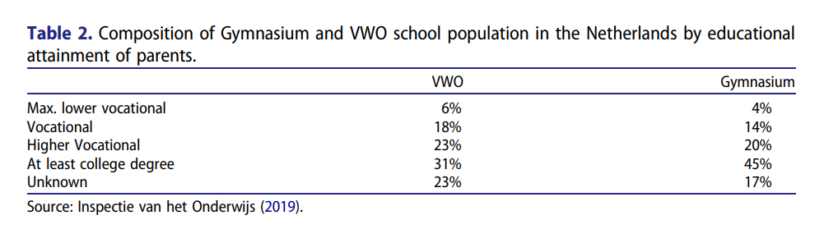
Sociaal kapitaal Eilanden en bubbels
“Highly educated and affluent parents are more likely to send their children to VWO schools than other parents of children with similar school (Inspectie van het Onderwijs 2006, 2017).”
Merry, M. & Boterman, W. (2020)
Multiplier effect
Onderwijssegregatie
Happy diversity en tokenisme
Notes:
Waar verwerving van cultureel kapitaal soms kan functioneren als gelijkmaker, werkt sociaal kapitaal als een multiplier: wanneer je in staat bent de cultuur en bijbehorende codes van het oudheidonderwijs te interneren, krijg je het sociale netwerk er (bijna) gratis bij.
Het Nederlandse onderwijssysteem is selecterend en segregerend: leerlingen worden in vergelijking met andere landen relatief vroeg gesorteerd en hebben daarna vaak uitsluitend nog les met leerlingen die hetzelfde onderwijsniveau genieten. Vogels, R., Turkenburg, M. & Herweijer, L. (2021). Samen of gescheiden naar school. De betekenis van sociale scheiding en ontmoeting in het voortgezet onderwijs. Den Haag, pag. 17.
Er is een groot verschil tussen diversiteit en inclusie: diversiteit gaat inderdaad over zoveel mogelijk verscheidenheid op basis van eigenschappen (zowel zichtbare als onzichtbare overigens), inclusie betekent dat je je best doet om alle mensen een fijn gevoel te geven in die groep en dat je er consequenties aan durft te verbinden als dat niet zo is. Wanneer dat laatste niet gebeurt, loop je het risico om in de valkuil van het zogenoemde happy diversity discourse te vallen: het moet wel gezellig blijven (bijvoorbeeld in de klas wanneer het gesprek moeilijk wordt). Ook het creëren van opportune diversiteit (je doet het vooral voor je eigen imago of verdienmodel: bijvoorbeeld het gymnasium dat vooral zelf wil blijven voortbestaan) en je schuldig maken aan tokenisme (één beeld of persoon constant als een performatieve of symbolische actie inzetten: bijvoorbeeld het afbeelden van een leerling met hoofddoek op je schoolfolder, terwijl dat helemaal niet representatief is voor de school) zijn bekende valkuilen in het discours. Bouchallikht, K & Papaikonomou, Z (2021). De inclusie marathon. Over diversiteit en gelijkwaardigheid op de werkvloer. Amsterdam, pag.
54-55, 79-80.
Merry, M.S. & Boterman, W. (2020). Educational inequality and state-sponsored elite education: the case of the Dutch gymnasium, in: Comparative Education 56.4.

Slide 8
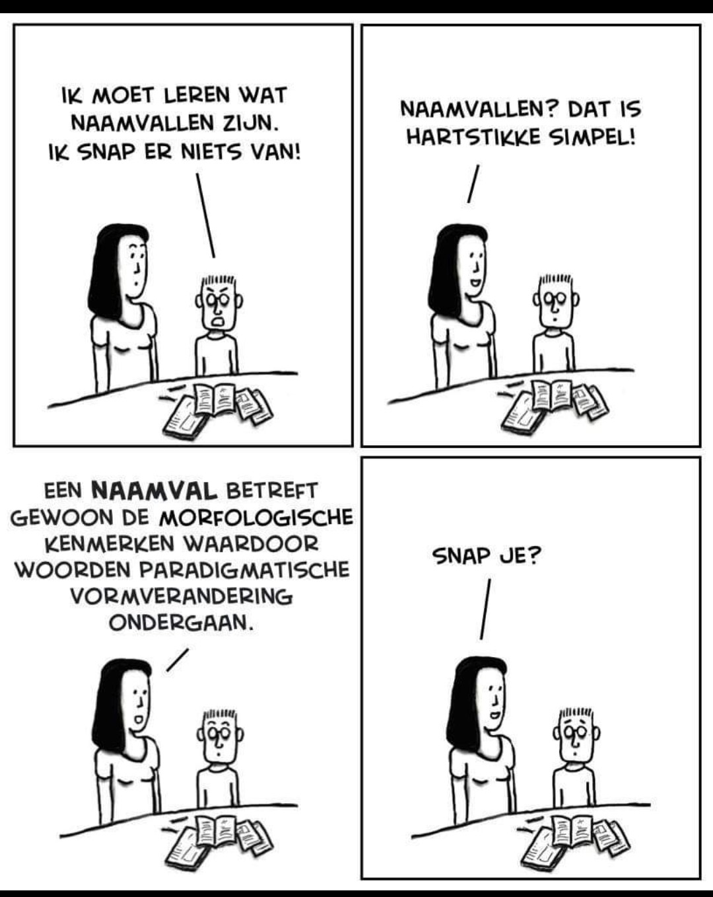
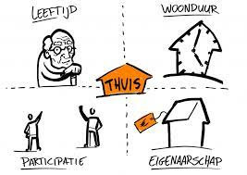
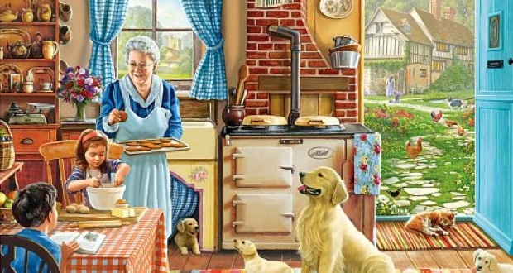
Feeling of belonging
……….
Notes:
Van de 5 verbeterthema’s zijn de eerste 2 meer op gebied van werving, nr. 3-5 geven meer vorm aan het thuisgevoel.
Instroom vanuit po
Instroom (en doorstroom) binnen VO
Financiële drempels
Curriculum klassieke talen
Oudheid exclusief voor gymnasia

Slide 9
Thuisgevoel | SHZG-vragenlijst voor de categorale gymnasia
Met welke vragen krijg je aan de oppervlakte wat er – vaak in het onzichtbare en onderbewuste – gebeurt?
Deel A: Wie ben jij: over jou (klas, gender, nationaliteit) en je (groot)ouders (herkomst en opleidingsniveau)
Deel B: Thuisvoelen en acceptatie: a.d.h.v. stellingen thuisgevoel in beeld
Notes:
Opzet vragenlijst SHZG / VU om thuisgevoel op de categoralen in beeld te krijgen.
NB binnen een categoraal gymnasium worden alle leerlingen van de school geënquêteerd. Want homogene populatie
Wie ben jij?
leerjaar?
Identiteit / gender
Geboren in?
Ouders geboren in?
Grootouders geboren in?
Ouders gymnasium?
Opleiding ouders
Jouw basisschool?
Religie of levensbeschouwing?
Thuisvoelen en acceptatie op jouw school
Lid / actief bij een van de groepen in school?
In hoeverre ben je het eens met onderstaande stellingen in de context van jouw school?
5-punts likertschaal: (bijna) nooit – soms – regelmatig - (bijna) altijd – geen antwoord
Ik voel me thuis op school.
Ik voel me thuis in de klas.
Ik vind het niet prettig hoe leerlingen met elkaar omgaan op school.
Ik kan mezelf zijn zonder dat dit negatieve gevolgen heeft.
Ik voel me ongemakkelijk in de omgang met medeleerlingen die anders zijn qua levensstijl, achtergrond en cultuur.
Ik ga graag naar de les.
Ik zie dingen die ik uitsluitend of discriminerend vind voor mijzelf of anderen.
Ik heb het gevoel dat het beeld dat anderen op school over mij hebben, wordt bepaald door mijn achtergrond ipv mijn persoonlijkheid.
Als ik beeldmateriaal zie van school (zoals posters) dan heb ik het gevoel dat ik een school heb gekozen die bij mij past.
3) In hoeverre ben je het eens met onderstaande stellingen in de context van jouw school?
5-punts likertschaal: (bijna) nooit – soms – regelmatig - (bijna) altijd – geen antwoord
Onder medeleerlingen heb ik het gevoel dat ik erbij hoor.
Als er een sociale activiteit is op school, neem ik hieraan deel.
Mijn bijdragen tijdens lessen worden serieus genomen door mijn medeleerlingen.
Mijn voorkomen (uiterlijk, taalgebruik) worden geaccepteerd door mijn medeleerlingen.
Ik word gediscrimineerd door medeleerlingen.
Ik vind het moeilijk om medeleerlingen te vinden om mee samen te werken.
Ik vraag mijn medeleerlingen om hulp, als ik dat nodig heb.
In mijn vrijetijd spreek ik af met medeleerlingen.
Ik zou graag willen dat de vriendengroep op school meer divers zou zijn.
Docenten op school kennen mij bij naam.
Mijn bijdragen in de les worden serieus genomen door de docent.
Ik denk dat de docenten mijn capaciteiten te laag inschatten.
Ik word gediscrimineerd door docenten.
Als ik hulp nodig heb bij een vak, voel ik me vrij dit aan de docent te vragen.
Als er in mijn persoonlijke leven iets aan de hand is waardoor ik minder goed kan leren of werken voor school, dan bespreek ik dat met mijn mentor of één van de docenten.
In de lesstof die besproken wordt, komen onderwerpen uit verschillende werelddelen en culturen aan bod.
4) In hoeverre ben je het eens met onderstaande stelling:
4-punts likertschaal: (bijna) nooit – soms – regelmatig – (bijna) altijd
“Ik krijg les van docenten die op mij lijken.”
5) Wil je je antwoord toelichten?
6) Hoe vaak zie (of ervaar) je uitsluiting of discriminatie op school?
5-punts likertschaal: (bijna) nooit – soms – regelmatig - (bijna) altijd – geen antwoord
Door leerlingen in de les
Door leerlingen buiten de les.
Door docenten.
Door anderen in andere situaties.

Slide 10
Thuisgevoel | SHZG-vragenlijst voor de Scholengemeenschapen
In hoeverre ben je het eens met onderstaande stellingen in de context van jouw school?
5-punts likertschaal: (bijna) nooit – soms – regelmatig - (bijna) altijd – geen antwoord
Bijv.:
Ik voel me thuis op school.
Ik voel me thuis in de klas.
Ik voel me ongemakkelijk in de omgang met medeleerlingen die anders zijn qua levensstijl, achtergrond en cultuur.
Ik ga graag naar de les.
Als er een sociale activiteit is op school, neem ik hieraan deel.
Mijn bijdragen tijdens lessen worden serieus genomen door mijn medeleerlingen.
Mijn voorkomen (uiterlijk, taalgebruik) worden geaccepteerd door mijn medeleerlingen.
Ik vraag mijn medeleerlingen om hulp, als ik dat nodig heb.
In mijn vrijetijd spreek ik af met medeleerlingen.
“Ik krijg les van docenten die op mij lijken.”
Hoe vaak zie (of ervaar) je uitsluiting of discriminatie op school?
Vragen vanuit BGV aan veld:
Relevantie voor Scholengemeenschappen?
Hoe bevraag je / onderzoek je thuisgevoel?
Notes:
Anne Pek, wetenschapsjournalist: Kan een mens soms zonder herkomst zijn?, vroeg ik me die avond af. En wat zegt dat over de plek waar ik nu woon? Ben ik daar ook maar gewoon neergedwarreld, als een herfstblad in de wind? Voor mijn gevoel niet. Ik verbeeld me dat ik hier echt thuis ben. Maar weet ik wel wat ‘thuisvoelen’ is? Lastige vraag.
Gertjan Duivendak, hoogleraar UvA, onderzoekt sinds 2007 Thuisgevoel.: Thuisvoelen is gewoon een existentiële behoefte. Ik vermoed dat we het iedere dag wel even nodig hebben. Iets wat we ons pas realiseren als het gevoel ontbreekt.’ Maar wanneer is dat dan? En wat hebben mensen nodig om zich ergens thuis te kunnen voelen?
Goede basis
Maar, zegt ze verder: zo’n veilige achtergrond helpt wél om met een goed gevoel en vol vertrouwen naar een andere plek te trekken. In die zin gaat volgens haar het aloude Mattheüs-effect nog altijd op: wie heeft, die zal gegeven worden. Wie een goed gevoel heeft over zijn plek van herkomst, zal zich elders ook sneller thuisvoelen. Vergelijk het met de hechtingstheorie van John Bowlby; hoe veiliger een kind gehecht is aan zijn ouders, hoe meer het geneigd is op verkenningstocht te gaan. Juist een duidelijke basis maakt dat je de wereld in durft te trekken.
Bron: https://www.psychologiemagazine.nl/artikel/hier-ben-ik-thuis/
Meer lezen:
https://www.trouw.nl/nieuws/het-thuisgevoel-van-leonard-cohen-en-reli-surfers~b12cceab/
https://www.trouw.nl/nieuws/de-hele-wereld-lijkt-wel-op-zoek-naar-een-thuis~b9d9cbb5/

Slide 11
Thuisgevoel | SHZG-vragenlijst voor de Scholengemeenschapen
De mens heeft vermogen om zich op veel plekken thuis te voelen.
Criteria voor hernieuwd thuisgevoel, Beheimatung:
Vertrouwdheid
Veiligheid
Zelfverwerkelijking
Vragen vanuit BGV aan veld:
Relevantie voor Scholengemeenschappen?
Hoe bevraag je / onderzoek je thuisgevoel?
Notes:
Dit hebben mensen nodig om zich ergens helemaal thuis te voelen:
Vertrouwdheid
Je kent de geuren, de geluiden, de lichtval van een bepaalde plek. Je kent er de weg en de gezichten en weet hoe mensen er met elkaar omgaan. Maar, zegt socioloog Jan Willem Duyvendak: ‘Dat kan ook gelden voor een omgeving waarin je jezelf niet kunt zijn, of zelfs wordt mishandeld.’
Vertrouwdheid is dus een noodzakelijke voorwaarde voor een thuisgevoel, maar is niet voldoende. Een plek moet ook nog dit bieden:
Veiligheid
Je moet er je waakzaamheid op een lager pitje kunnen zetten, een gevoel van voorspelbaarheid ervaren en comfort vinden. Duyvendak duidt dit meer naar binnen gerichte aspect aan met het Engelse woord haven.
Zelfverwerkelijking
Je moet er jezelf kunnen zijn, je persoonlijke doelen kunnen nastreven, gelijkgestemden om je heen weten. Duyvendak duidt dit meer naar buiten gerichte aspect aan met heaven.

Slide 12
Per 1 aug. 2021 aanscherping wet
Vanaf 1 augustus 2021 mogen scholen niet langer leerlingen uitsluiten van uitjes, sportdagen of kerstdiners. Ze mogen een scholier geen gratis alternatieve activiteit aanbieden. Scholen vermelden dit nadrukkelijk in de schoolgids en het schoolplan. Dit voorkomt dat leerlingen van ouders die geen vrijwillige ouderbijdrage betalen, niet mee kunnen doen aan de extra activiteiten. Dit geldt ook voor: bijles; huiswerkbegeleiding; examentraining; langdurige extra activiteiten, bijvoorbeeld tweetalig onderwijs.
Notes:
Rijksoverheid https://www.rijksoverheid.nl/onderwerpen/financiering-onderwijs/private-bijdragen-in-het-onderwijs
VO-raad Vrijwillige Ouderbijdrage https://www.vo-raad.nl/themas/kansengelijkheid/onderwerpen/vrijwillige-ouderbijdrage
Nuffic https://www.nuffic.nl/onderwerpen/tweetalig-onderwijs/ouderbijdrage-tweetalig-onderwijs
dd 30 NOVEMBER 2018 https://www.vo-raad.nl/nieuws/vrijwillige-ouderbijdrage-niemand-uitsluiten
dd 26 SEPTEMBER 2019 https://www.vo-raad.nl/nieuws/kamer-beducht-op-verschraling-onderwijsaanbod-en-kansenongelijkheid-door-wetsvoorstel-ouderbijdrage
dd 18 MAART 2021 https://www.vo-raad.nl/nieuws/informatiebrochure-ocw-over-nieuwe-wet-vrijwillige-ouderbijdrage
dd 01 JUNI 2021 https://www.vo-raad.nl/artikelen/veelgestelde-vragen-over-de-vrijwillige-ouderbijdrage
dd 23 JUNI 2021 https://www.vo-raad.nl/nieuws/geen-uitzonderingen-bij-nieuwe-wet-vrijwillige-ouderbijdrage
dd 26 OKTOBER 2021 https://www.vo-raad.nl/nieuws/in-de-media-ouders-ervaren-druk-bij-vrijwillige-ouderbijdrage

Slide 13
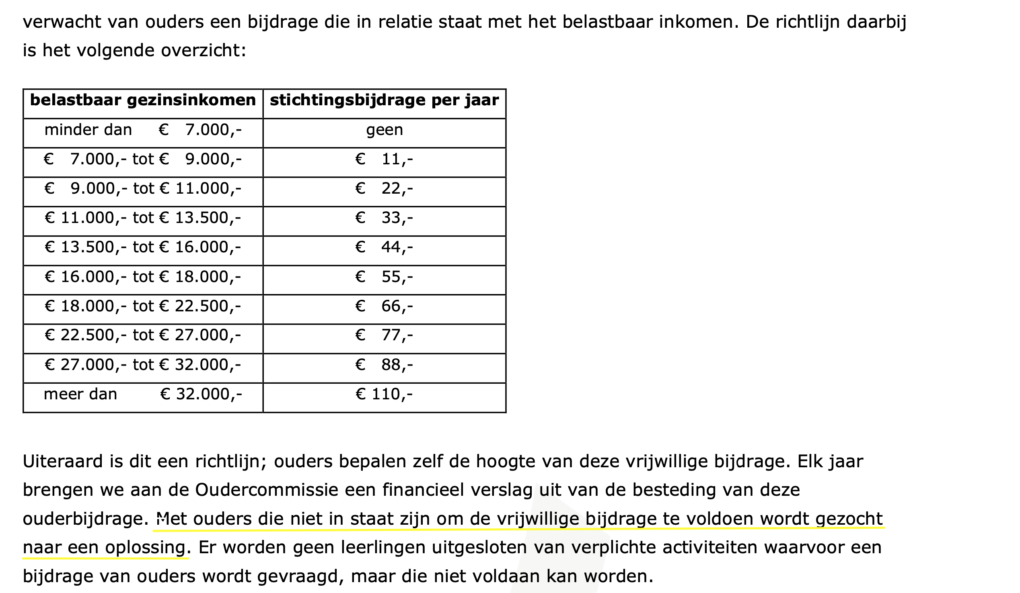
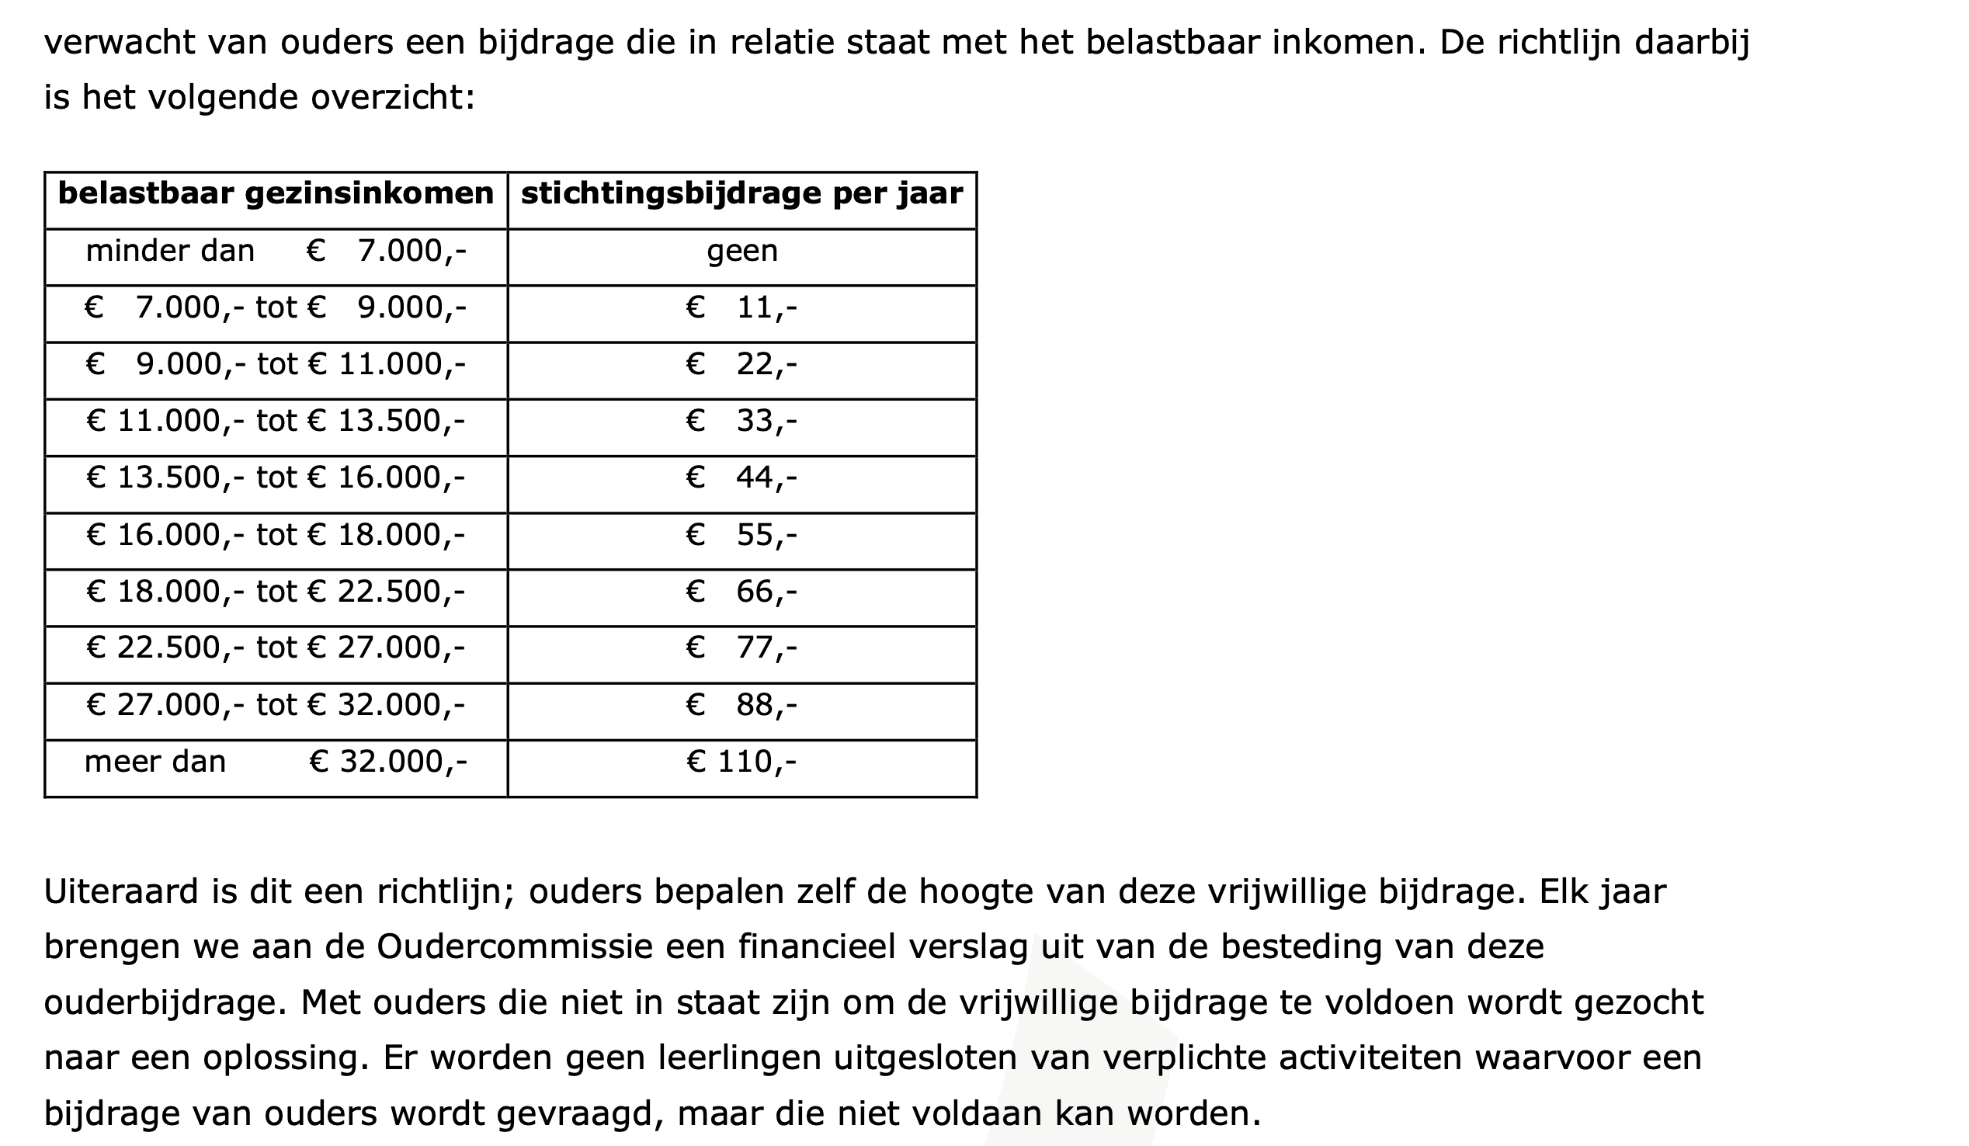
1 aug. 2021 > 2,5 jaar verder
voorbeeld schoolgids 2023-2024 VO
BGV & veld:
BGV-Aob: update van ontwikkelingen mbt thema ouderbijdrage
Hoe is gereageerd vanuit school en schoolbestuur?
Wat is veranderd en wat is gelijk gebleven?
Welke oplossingen voor financiering van extra’s?
Ervaar je problemen mbt gymnasiumonderwijs?
Notes:
De praktijk volgt nog lang niet zomaar de wet en de intentie van de wet.

Slide 14
Bel voorde laatste ronde

Slide 15
Suggesties ….. i. fonds ‘misgelopen OB’ ii. Ouders stimuleren toch … iii. OB inkomens afhankelijk iv. v. Spaarprogramma vi. Uitzondering voor vakinhoudelijk aanbod buiten les vii. Budget overheid per school viii. Budget voor niet daadkrachtige ouders ix. Sponsoring / externe begunstigers x. CJP flink uitbreiden xi. Opstand van ouders
Uit de PPP van juni 2021)
Roep:
Voorkom verschraling!!
Dit is een gecreëerd probleem
Notes:
Dia uit PPP van Webcafé juni 2021
Rijksoverheid https://www.rijksoverheid.nl/onderwerpen/financiering-onderwijs/private-bijdragen-in-het-onderwijs
VO-raad Vrijwillige Ouderbijdrage https://www.vo-raad.nl/themas/kansengelijkheid/onderwerpen/vrijwillige-ouderbijdrage
Nuffic https://www.nuffic.nl/onderwerpen/tweetalig-onderwijs/ouderbijdrage-tweetalig-onderwijs
dd 30 NOVEMBER 2018 https://www.vo-raad.nl/nieuws/vrijwillige-ouderbijdrage-niemand-uitsluiten
dd 26 SEPTEMBER 2019 https://www.vo-raad.nl/nieuws/kamer-beducht-op-verschraling-onderwijsaanbod-en-kansenongelijkheid-door-wetsvoorstel-ouderbijdrage
dd 18 MAART 2021 https://www.vo-raad.nl/nieuws/informatiebrochure-ocw-over-nieuwe-wet-vrijwillige-ouderbijdrage
dd 01 JUNI 2021 https://www.vo-raad.nl/artikelen/veelgestelde-vragen-over-de-vrijwillige-ouderbijdrage
dd 23 JUNI 2021 https://www.vo-raad.nl/nieuws/geen-uitzonderingen-bij-nieuwe-wet-vrijwillige-ouderbijdrage
dd 26 OKTOBER 2021 https://www.vo-raad.nl/nieuws/in-de-media-ouders-ervaren-druk-bij-vrijwillige-ouderbijdrage

